Slide 1
Contabilização Folha de Pagamento

Slide 2

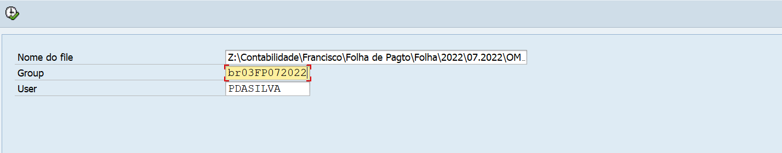
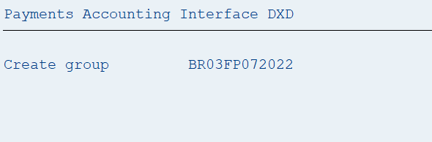
Para importar a folha de pagamento devemos iniciar pela transação ZFI0157
Ao entrar na transação no campo Nome do file devemos selecionar o arquivo exportado do programa da folha
que deverá ser enviado pelo RH;
No campo Group colocar o nome do arquivo que ficará salvo no SAP “mês a ser contabilizado”/BR02FP
”mês a ser contabilizado”.
Clicar no

Slide 3
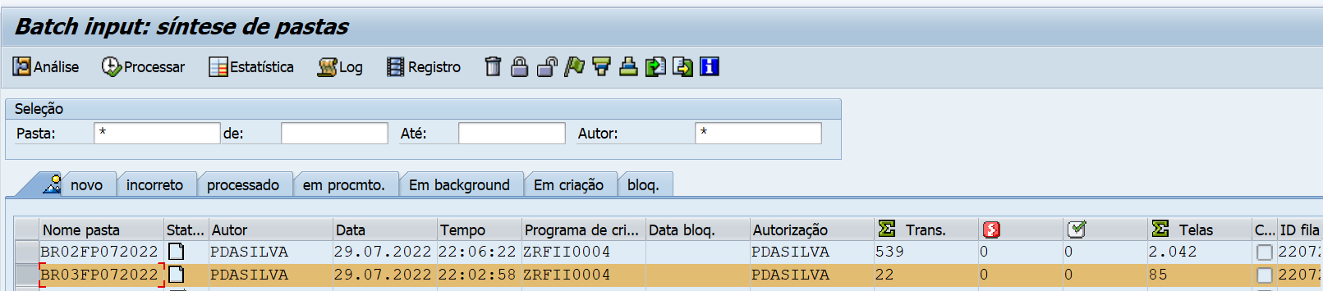
Após processar o arquivo sair da transação e entrar na transação SM35 – Monitorização batch input
Selecionar o arquivo a ser contabilizado e clicar em processar

Slide 4
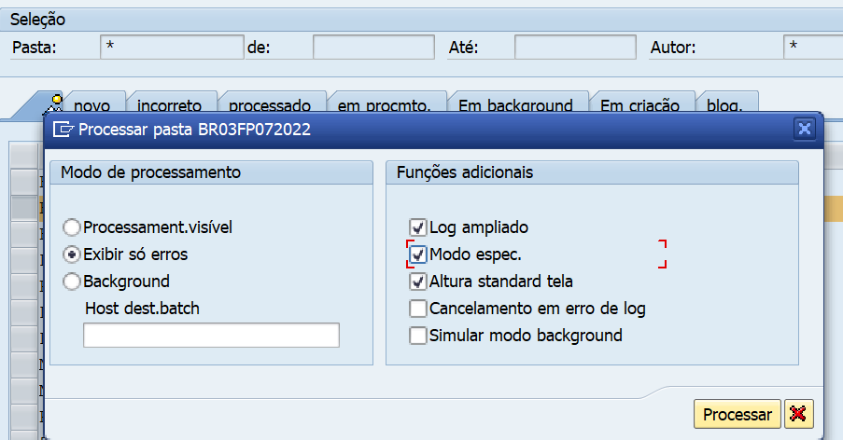
Aparecerá uma tela onde deverá ser selecionado de acordo com a imagem abaixo e clicar em processar

